Slide 1

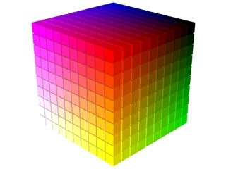
PROCESSAMENTO DIGITAL DE IMAGENS
Projeto de Ensino - Material didático sobre filtros de imagens
Departamento Engenharias e Computação- DEC
Discente - Luciana Roncarati - Ciência da Computação

Slide 2
DEFINIÇÃO
A detecção de bordas compreende uma série de métodos matemáticos projetados para identificar as bordas em uma imagem digital, definidas como as regiões onde ocorre uma mudança abrupta no brilho da imagem ou, de maneira mais formal, onde ocorrem descontinuidades. A detecção de bordas desempenha um papel essencial no campo do processamento de imagens, visão computacional e visão de máquina, especialmente no contexto da detecção e extração de características.

Slide 3
DEFINIÇÃO
Detecção de bordas: A detecção de bordas é uma técnica fundamental no processamento de imagens que visa identificar as transições abruptas de intensidade nos pixels da imagem. Essas transições representam mudanças significativas nas propriedades visuais da imagem, como mudanças de cor, luminosidade ou textura, e podem indicar a presença de objetos, contornos ou padrões importantes.

Slide 4
DEFINIÇÃO
Detecção de bordas: Partindo da definição de borda como uma fronteira entre duas regiões com níveis de cinza relativamente distintos, os algoritmos utilizados para a detecção de bordas são estruturados de forma a detectar as descontinuidades existentes nas transições.

Slide 5
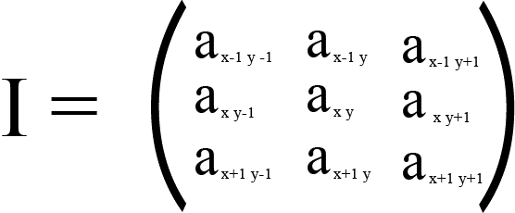
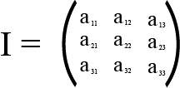
DEFINIÇÃO
Considerando-se uma vizinhança de 3 x 3 pixels em torno de um ponto (x,y).

Slide 6
DEFINIÇÃO
O operador realiza uma medição de gradiente espacial 2D em uma imagem. Ele destaca regiões de alta frequência espacial que frequentemente correspondem a bordas. Em seu uso mais comum, a entrada para o operador é uma imagem em escala de cinza, assim como a saída. Os valores de pixel em cada ponto da saída representam a magnitude absoluta estimada do gradiente espacial da imagem de entrada naquele ponto.

Slide 7
DEFINIÇÃO
O operador gradiente é um dos procedimentos utilizados para detectar essas descontinuidades denominadas como bordas
Magnitude do Gradiente = √(Gx + Gy)

Slide 8
DEFINIÇÃO
Depois de calculado uma medida da resistência da borda (normalmente a magnitude do gradiente), o próximo estágio é aplicar um limite, para decidir se as bordas estão presentes ou não em um ponto da imagem. Quanto menor o limite, mais bordas serão detectadas e o resultado será cada vez mais suscetível.

Slide 9
DEFINIÇÃO
DIFERENCIAL: Uma abordagem mais refinada de detecção de bordas de segunda ordem, que detecta automaticamente bordas com precisão de subpixel, usa a seguinte abordagem diferencial para detectar cruzamentos de zero da derivada direcional de segunda ordem na direção do gradiente.

Slide 10
DEFINIÇÃO
Subpixel: Subpixel significa que em vez de obter uma localização na imagem em termos de (x,y) coordenadas no nível do pixel, o que significa valores inteiros para x e você, a localização é calculada para possivelmente fornecer localizações de pixels fracionários.
Para aumentar a precisão da detecção de bordas, várias técnicas de subpixel foram propostas, incluindo métodos de ajuste de curva, baseados em momento.

Slide 11
REFERÊNCIAS BIBLIOGRÁFICAS
NUNES L. S, Fátima - Introdução ao processamento de imagens médicas para auxílio ao diagnóstico - uma visão prática, capítulo 2.
GONZALEZ C, Rafael. e WOODS, Richard - Processamento digital de imagens - 3. Ed. Pearson Prentice hall, São paulo,2010.
https://homepages.inf.ed.ac.uk/rbf/HIPR2/convolve.htm

